Slide 1
Однорангова мережа на основі блокчейн для автоматизованої платіжної системи
виконав: студент гр. ІПЗ-33 Гоша Давід Олександрович науковий керівник: д.т.н. с.н.с. Порєв Геннадій Володимирович
Київський національний університет імені Тараса Шевченка
Факультет інформаційних технологій
Кафедра Програмних систем і технологій

Slide 2
Мета
Цілі
Основною метою цієї курсової роботи є розробка масштабованої та ефективної блокчейн-системи, яка має на меті зменшити затримку транзакцій, мінімізувати споживання енергії, зменшити ризики централізації та знизити високі комісії за транзакції. Значна увага приділяється створенню екологічно чистої та демократичної блокчейн-мережі, яка працює в режимі реального часу і підходить для повсякденної комерційної діяльності.
Основною метою цієї курсової роботи є розробка масштабованої та ефективної блокчейн-системи, яка має на меті зменшити затримку транзакцій, мінімізувати споживання енергії, зменшити ризики централізації та знизити високі комісії за транзакції. Значна увага приділяється створенню екологічно чистої та демократичної блокчейн-мережі, яка працює в режимі реального часу і підходить для повсякденної комерційної діяльності.

Slide 3
Задачі роботи
3
Розробити блокчейн-систему з гібридною мережевою архітектурою, що дозволить зменшити затримку транзакцій та підвищити масштабованість мережі.
01
Реалізувати гібридний механізм консенсусу, що поєднує в собі доказ часу, що минув (PoET) та доказ роботи (PoW), з метою зменшення ризиків централізації та зниження енергоспоживання у порівнянні з традиційними блокчейн-системами.
02
Вирішити проблеми високих комісійних витрат за рахунок підтримки ефективної роботи мережі навіть при великих обсягах транзакцій, що забезпечує нижчу комісію за транзакції для користувачів.
03

Slide 4
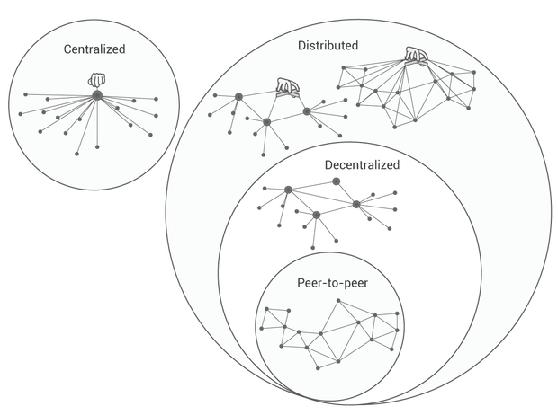
Мережева архітектура блокчейну
4
Цей блокчейн-додаток використовує гібридну мережеву архітектуру, яка поєднує в собі як клієнт-серверні, так і однорангові характеристики. Це забезпечує ефективну комунікацію між клієнтами, вузлами, серверами пулу та серверами часу. Мережевий потік ретельно планується, щоб забезпечити максимальну безпеку і зручність для широкого кола користувачів.
Взаємодія між клієнтом і сервером в основному зводиться до того, що клієнти взаємодіють з вузлами для отримання балансу, інформації про блок або для запису транзакції в блоці. Вузли надсилають запити до інших вузлів однорангової мережі, щоб додати новий блок до блокчейну, а також можуть запитувати певний діапазон майнінгу у пул-сервера або запитувати поточний стан часу у сервера часу. Незалежно від потенційних загроз, таких як DDoS-атаки, мережі блокчейн зберігають свою надійність, головним чином завдяки своїй гібридній архітектурі . Напади на сервери можуть погіршити продуктивність мережі, але не порушують її загальну роботу.

Slide 5
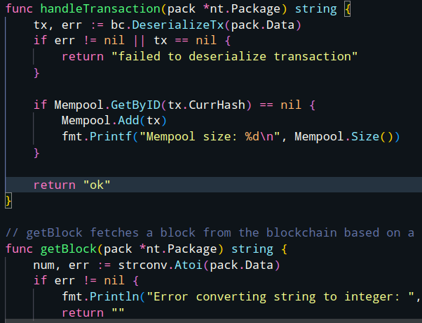
Програмне забезпечення
5
Архітектура програмного забезпечення системи електронних платежів на основі блокчейну розроблена таким чином, щоб забезпечити максимальну безпеку та зручність використання для широкого кола користувачів. Система включає в себе веб-гаманець і консольний інтерфейс, що робить її доступною як для досвідчених користувачів криптовалют, так і для тих, хто ними не володіє. Програмні компоненти включають в себе Blockchain Nodes, Blockchain Ledger, Mempool, процес перевірки транзакцій і веб-гаманець. Ці компоненти працюють разом, щоб підтримувати мережу блокчейн і гарантувати, що тільки дійсні транзакції будуть включені в блокчейн.

Slide 6
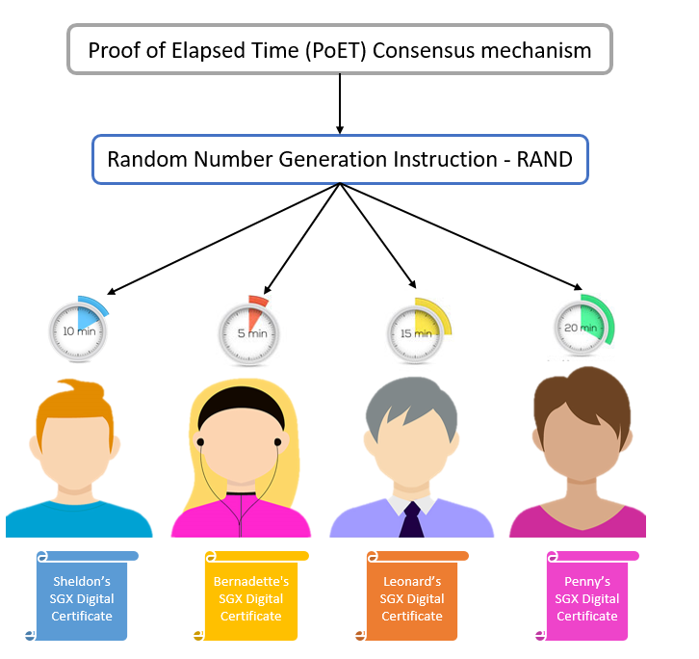
Механізм консенсусу в застосунку
6
Механізм консенсусу, що використовується в додатку, є гібридною моделлю, яка поєднує в собі доказ часу, що минув (PoET) і доказ роботи (PoW). Цей механізм забезпечує справедливість, підтримуючи децентралізоване середовище, де кожен вузол-учасник має справедливу можливість видобувати блок, зберігаючи при цьому безпеку системи.
Структура і компоненти цього блокчейн-додатку забезпечують надійну, децентралізовану систему, гарантуючи безпеку і цілісність транзакцій. Його дизайн робить його придатним для різноманітних застосувань, включаючи криптовалюти та децентралізовані додатки (dApps), пропонуючи багатообіцяючу перспективу для майбутніх досліджень і розробок в області технології блокчейн.

Slide 7

Висновки
7
Було успішно розроблено надійну систему блокчейн, яка вирішує ключові проблеми існуючих технологій. Досягнуто значного скорочення затримки транзакцій та споживання енергії, досягли значних успіхів у масштабуванні та зберегли тверду прихильність до децентралізації. Завдяки інноваційному гібридному механізму консенсусу та дизайну мережі продемонструвано, що можна створити ефективний та інклюзивний блокчейн. Потенціал цієї технології та закладає міцний фундамент для майбутніх досягнень у цій галузі.

